Slide 1
贝叶斯分类解决西瓜问题

Slide 2
实验任务
1、用机器学习教材中的西瓜数据集3.0训练一个朴素贝叶斯分类器
2、对测试样本“测1”进行分类

Slide 3
实验过程

Slide 4
数据集获取
西瓜数据集3.0
编号 | 色泽 | 根蒂 | 敲声 | 纹理 | 脐部 | 触感 | 密度 | 含糖率 | 好瓜
1 | 青绿 | 蜷缩 | 浊响 | 清晰 | 凹陷 | 硬滑 | 0.697 | 0.460 | 是
2 | 乌黑 | 蜷缩 | 沉闷 | 清晰 | 凹陷 | 硬滑 | 0.774 | 0.376 | 是
3 | 乌黑 | 蜷缩 | 浊响 | 清晰 | 凹陷 | 硬滑 | 0.634 | 0.264 | 是
4 | 青绿 | 蜷缩 | 沉闷 | 清晰 | 凹陷 | 硬滑 | 0.608 | 0.318 | 是
5 | 浅白 | 蜷缩 | 浊响 | 清晰 | 凹陷 | 硬滑 | 0.556 | 0.215 | 是
6 | 青绿 | 稍蜷 | 浊响 | 清晰 | 稍凹 | 软粘 | 0.403 | 0.237 | 是
7 | 乌黑 | 稍蜷 | 浊响 | 稍糊 | 稍凹 | 软粘 | 0.481 | 0.149 | 是
8 | 乌黑 | 稍蜷 | 浊响 | 清晰 | 稍凹 | 硬滑 | 0.437 | 0.211 | 是
9 | 乌黑 | 稍蜷 | 沉闷 | 稍糊 | 稍凹 | 硬滑 | 0.666 | 0.091 | 否
10 | 青绿 | 硬挺 | 清脆 | 清晰 | 平坦 | 软粘 | 0.243 | 0.267 | 否
11 | 浅白 | 硬挺 | 清脆 | 模糊 | 平坦 | 硬滑 | 0.245 | 0.057 | 否
12 | 浅白 | 蜷缩 | 浊响 | 模糊 | 平坦 | 软粘 | 0.343 | 0.099 | 否
13 | 青绿 | 稍蜷 | 浊响 | 稍糊 | 凹陷 | 硬滑 | 0.639 | 0.161 | 否
14 | 浅白 | 稍蜷 | 沉闷 | 稍糊 | 凹陷 | 硬滑 | 0.657 | 0.198 | 否
15 | 乌黑 | 稍蜷 | 浊响 | 清晰 | 稍凹 | 软粘 | 0.360 | 0.37 | 否
16 | 浅白 | 蜷缩 | 浊响 | 模糊 | 平坦 | 硬滑 | 0.593 | 0.042 | 否
17 | 青绿 | 蜷缩 | 沉闷 | 稍糊 | 稍凹 | 硬滑 | 0.719 | 0.103 | 否
使用的数据集是机器学习（周志华著）教材中西瓜数据集3.0
数据集包含 17 个西瓜样本
编号 | 色泽 | 根蒂 | 敲声 | 纹理 | 脐部 | 触感 | 密度 | 含糖率 | 好瓜
测试1 | 青绿 | 蜷缩 | 浊响 | 清晰 | 凹陷 | 硬滑 | 0.697 | 0.460 | 是
测试样本

Slide 5
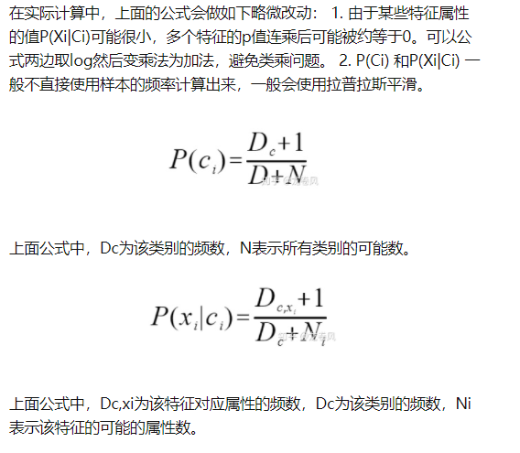
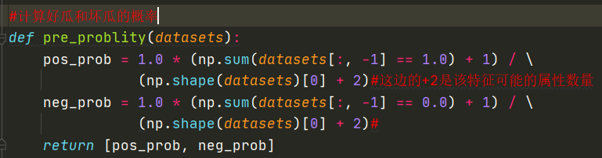
分类器简单设计

Slide 6
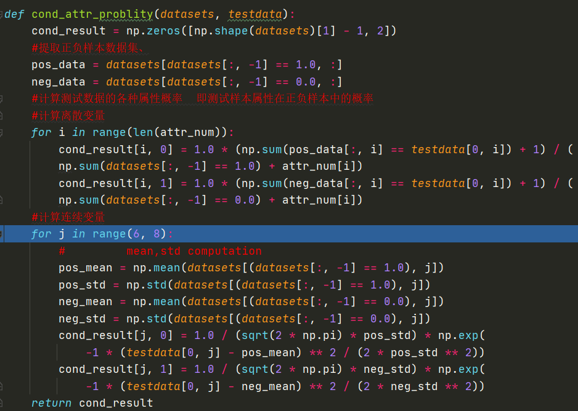
分类器简单设计

Slide 7
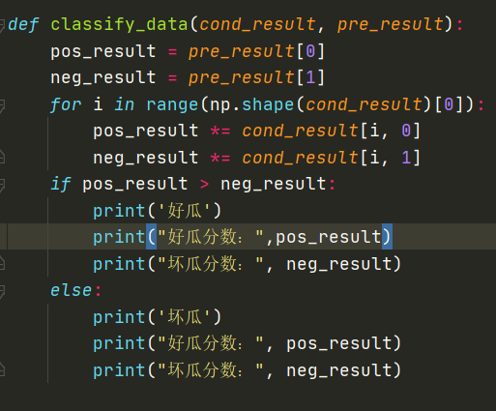
分类器简单设计
使用西瓜数据集3.0进行训练
用测试1样本进行测试
编号 | 色泽 | 根蒂 | 敲声 | 纹理 | 脐部 | 触感 | 密度 | 含糖率 | 好瓜
测试1 | 青绿 | 蜷缩 | 浊响 | 清晰 | 凹陷 | 硬滑 | 0.697 | 0.460 | 是

Slide 8
实验总结

Slide 9
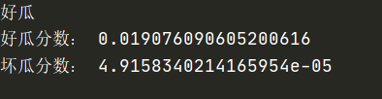
实验结果
测试样本
编号 | 色泽 | 根蒂 | 敲声 | 纹理 | 脐部 | 触感 | 密度 | 含糖率 | 好瓜
测试1 | 青绿 | 蜷缩 | 浊响 | 清晰 | 凹陷 | 硬滑 | 0.697 | 0.460 | 是
实验结果
结论：该朴素贝叶斯分类器将测试样本“测试1”判别为“好瓜”，与实际相符，结果正确。

